Slide 1
JQuery
..

Slide 2
$(선택자)
$('*') 전체 선택자
$('html,body') 태그 선택자
$('.클래스) 클래스 선택자
$('태그 태그') 하위
$('태그>태그') 자식
$('태그+태그') 형제(바로 다음 형제만)
$('태그~태그') 형제(다음에 모든 형제)
$(“선택자:not(선택)”)선택자 중에 제외 빼고 나머지
$(‘선택자:first’); 선택자중에 첫번째
$(‘선택자:last’);
$(선택자:contains(‘값’) 선택자 안에 값이 있느냐?
$(div:has(‘태그’)) div 중에서 h1있는 div
$(‘선택자:nth-child(index)’) 선택자 중에서 자식 첫번째
$(‘선택자’).eq(인텍스); // 선택자(리스트)에 0번지

Slide 3
Html()
Html관련 요소를 get,set
$(‘선택자’).html(); get
$(‘선택자’).html(‘값’); set
.text(); 선택자의 text content get
.text(‘값’); 선택자의 text content set

Slide 4
Css()
$.css(‘속성’); get
$.css(‘속성’,’값’); get
$.css(‘속성’:’값’, ‘속성’:’값’, ‘속성’:’값’, ‘속성’:’값’); set

Slide 5
attr
$.attr(‘속성’) get
$.attr(‘속성’,’값’) set
$(this).find(‘태그, 아이디, 클래스’) 자신의 하위 태그 중에서
$.fadeIn(시간) none >> block “서서히 나타나라”
$.fadeOut(시간) block >> none “서서히 사라져라”0

Slide 6
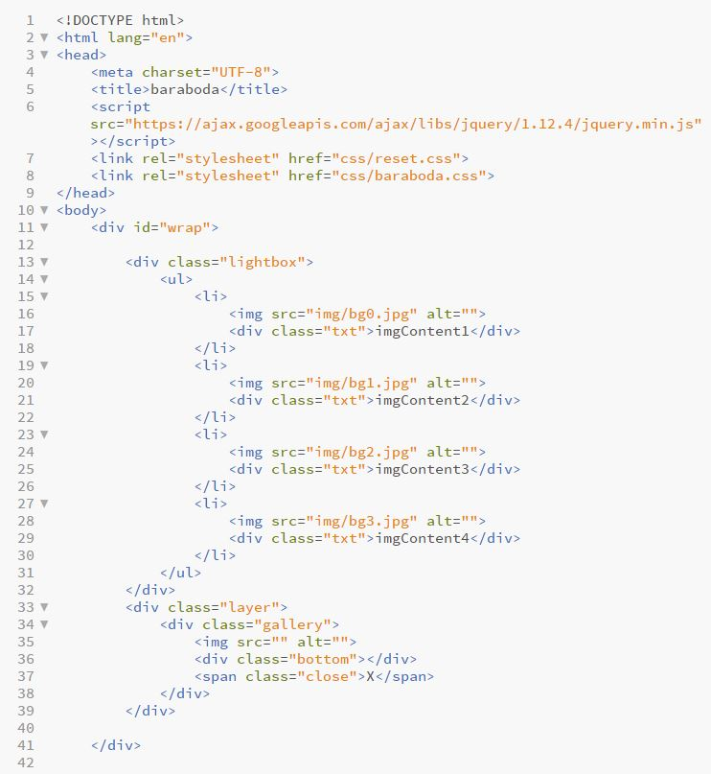
jQuery 실습

Slide 7
정중앙 공식
자신의 left = 부모너비/2-자신너비/2
자신의 top = 부모높이/2-자신높이/2

Slide 8
여러가지
//append,prepend 등은 선택자 기준 앞/뒤
1. append(value)
$.append(‘값’) 선택자 “마지막 자식뒤에 추가
2. prepend(value)
$.prepend(‘값’) 선택자 “첫번째 자식 앞에 추가”
//자신의 클래스 on을 추가 그리고 다른 형제는 지움
liFirst.addClass('on').siblings().removeClass('on');
//removeClass()에서 값을 안넣으면 다 지움
liFirst.addClass('on').siblings().removeClass();
3. appendTo(selector)
(A).appendTo(B) A가 B 마지막 자식 뒤로 추가
4. prependTo(selector)
(A).appendTo(B) A가 B 처음 자식 앞으로 추가
5. after(value)
어떤 요소 뒤에 새로운 요소를 추가합니다.
7. insertAfter(selector)
A.insertAfter(B)는 B 뒤에 A를 추가하는 겁니다.
8. insertbefore(selector)
A.insertAfter(B)는 B 앞에 A를 추가하는 겁니다.
9. remove()
선택된 요소를 삭제합니다.
10. empty()
선택된 요소들의 자식 요소를 삭제한다.
e.preventDefault();
“기본적으로 적용된 이벤트를 제거”
a, submit, button
<input type=“submit” onClick=“”>
<a href=“naver.com” onClick=“”>링크</a>

Slide 9
Traversing(탐색)
조회한 요소들의 집합에서 원하는 요소를 찾는 메소드!
eq(index)
Index와 일치한 요소 조회
Filter(표현식)
지정된 표현식과 일치하는 요소들 조회
Is(표현식) 있느냐?
조회한 요소들 중 표현식을 만족하는 요소가 있으면 true(하나라도 있으면) 없으면 false
not (표현식)
표현식과 일치하지 않는 요소들 조회
End():
필터링 이전 단계로 돌리는 메소드
First()
요소의 첫번째
Last()
요소의 마지막
Find()
선택자 하위 에서 필터링

Slide 10
여러가지2
.animate({'속성':'값',시간}); 1000 = 1초
.setInterval() <<
.offset() << 위치
.siblings() <<
.addClass() <<
.removeClass() <<

Slide 11
1. find()
2. add()
3. next()
조회한 요소 바로 다음에 오는 형제 요소 선택(“다음 형제 하나만”)
4. nextAll()
조회한 요소 모든 형제 요소
5. prev()
조회한 요소 바로 전에 오는 형제 요소 선택(“앞의 형제 하나만”)
6. prevALL()
조회한 요소 이전의 모든 형제 요소
7. siblings()
자신은 뺀 조회한 모든 형제요소
8. parent()
조회한 요소의 부모 요소
9. children()
조회한 요소의 자식 요소

Slide 12
스크롤 이벤트
$(window).scroll(function(e){
console.log($(window).scrollTop());
});

Slide 13
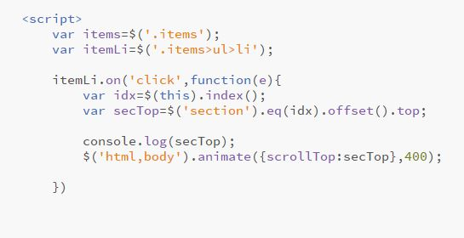
스크롤 animate

Slide 14
effect
FadeIn()
“서서히 시간만큼 나타나라~” none > block
fadeOut()
“서서히 시간만큼 사라져라~” none > block
fadeToggle()
fadeIn(시간, 콜백);
fadeIn();// 400 기본

Slide 15
Effect2 “어떤 이벤트를 통해 구현되는 효과”
hide()
Block >> none(시간)
show()
none >> block
slide()
stop(시간, 콜백); /
실행되고 있는 animation을 중지
callback();// 400 기본
Method chaining

Slide 16
effect3
Animate css3 >> transition, transform,animation
이게 모든게 다 합쳐놓은게, jquery의 effect

